Slide 1

主講人
湯明哲 教授

Slide 2
垂直整合案例
垂直整合：進入下游或上游產業
垂直整合的迷思：垂直整合可以增加獲利率？
垂直整合增加營業利益，但不會增加投資報酬率
 | 垂直整合前 | 垂直整合後
半成品 | 70 | 50
人工 | 10 | 20
售價 | 100 | 100
獲利 | 20 | 30
投資額 | 200 | 300
ROS | 20% | 30%
ROI | 10% | 10%

Slide 3
垂直整合
垂直整合是市場結構的重要要素
  增加廠商資金需求，增加進入障礙
  案例：7-eleven
從核心競爭力的觀點：外包優於垂直整合
垂直控制優於垂直整合
  不能為了喝牛奶要養一頭牛，為了要養一頭牛，又去開牧場
為何要垂直整合？
  策略的利益
  效率的利益

Slide 4
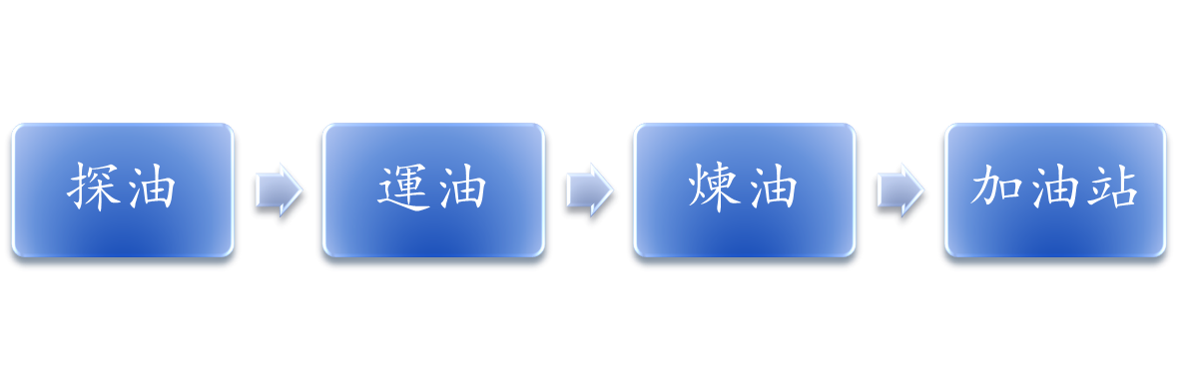
垂直整合的策略觀
策略利益：
  鎖喉策略(Foreclosure)
  雙頭打壓(Pricing Squeezing)
A
C
A
B
B
C
P+
P-
P-
C+

Slide 5
垂直整合的策略觀
提高對手成本
價格歧視(Price discrimination)
案例：
  垂直整合以遂行價格歧視
鋁錠
鋁箔
價格彈性低 價格高
鋁門窗

Slide 6
垂直整合的效率觀
降低交易成本
ex:報業
  超級印報機器：成本省1/3
  問題：
  洩密問題
  外力導致無報可出
  競爭對手的出現
ex:台積電也有代工中心，為什麼成功？
ex:蜂蜜與果園
影響交易成本的因素：
  資產特定性(Asset Specificity)—投機行為
  未來不確定性高—法律合約無法規範所有情況

Slide 7
台灣積體電路公司戰略
專業經濟：代工
重要任務：讓IDM大廠下單
避免交易成本：
  廠商可以隨時線上查訂單
  擴張 利用率
  xx
  客戶競爭

Slide 8
垂直整合的效率觀
垂直整合降低交易成本
避免政府或買主管制
  ex:Walmart
  ex:台灣寶成鞋業
  ex:廣達電腦
保證供應無缺
消除與下游利益衝突
--搭便車(Free rider problem)
--利潤地位不相等

Slide 9
上下游利益衝突：雙重剝削
上下游彼此皆為獨佔者時
雙重剝削(Double marginalization)
案例：具有獨佔地位生產商考慮授權另一獨家廠商銷售或自行生產
例如：有專利的製藥公司
假設：固定邊際成本為c

Slide 10
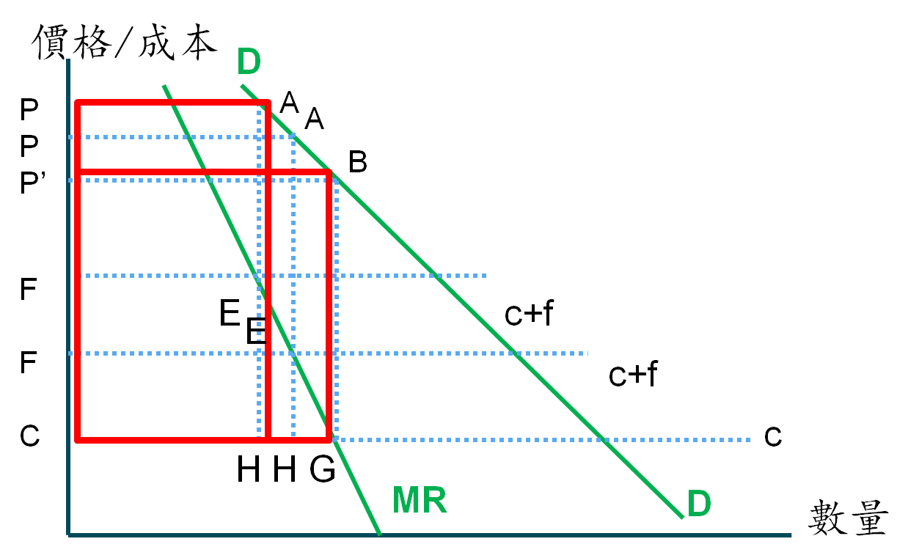
上下游利益衝突：雙重剝削
DD:需求曲線
c:邊際成本
f:授權費用
MR:邊際收益
授權收入：CFEH
自行生產利潤：CGBP’
經銷商利潤：FPAE

Slide 11
上下游利益衝突：搭便車
產生雙重剝削利益衝突的原因：
  製造商希望經銷商價格越低越好
  經銷商希望價格越高越好
  彼此利益極大化點不同，造成上下游利益衝突
  自行生產利潤較高
搭便車(Free rider problem)
  廣告、服務、店員裝潢…
  均耗費不貲，其他經銷商可以搭便車

Slide 12
解決上下游利益衝突
垂直整合可以消除雙重剝削
垂直整合可以消除搭便車問題
垂直整合可以消除上下游利益衝突
前提：垂直整合並不是唯一解決問題的方式，也不見得是最有效率的方式

Slide 13
垂直控制的手段
固定轉售價格(Resale Price Maintenance)
固定數量
兩段定價(two-part tariff)
排外銷售(Exclusive dealing)
專屬區域
長期區域
長期合約
分攤銷售費用

Slide 14
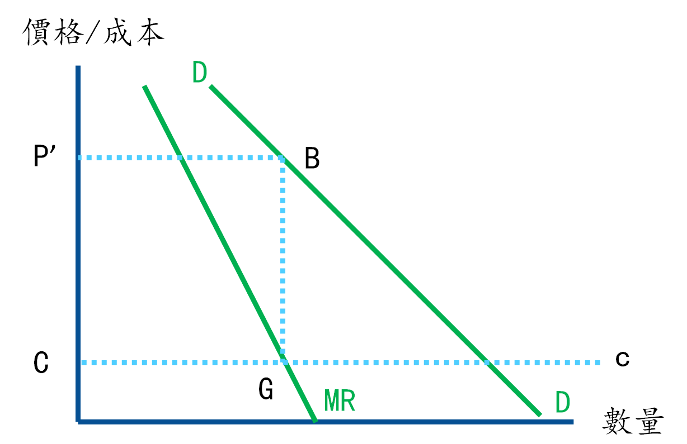
固定轉售價格
DD:需求曲線
c:邊際成本
P’C:授權費用
MR:邊際收益
利潤:CGBP’
轉售價格：P’

Slide 15
固定數量
DD:需求曲線
c:邊際成本
P’C:授權費用
MR:邊際收益
利潤:CGBP’
固定數量：P’B

Slide 16
兩段定價
DD:需求曲線
c:邊際成本
P’C:授權費用
MR:邊際收益
第一段定價：CGBP’
第二段定價：c

Slide 17
垂直控制與垂直整合
垂直整合的理由：
  資產特定性
  下游搭便車
  下游利益衝突
  供給無虞
垂直控制解決的問題：
  分攤銷售費用
  專屬區域
  固定轉售價格
  固定數量
  兩段定價(two part tariff)
  排外銷售(Exclusive dealing)
  長期合約
  及時存貨系統
  期貨市場

Slide 18
垂直整合的問題
以部分垂直整合達到全部整合的目的
案例：矽統半導體(晶片設計商)
2000年垂直整合進入晶圓製造
成為末代8吋晶圓廠
仍繼續做的理由：
  專做晶片組，專業經濟
  不轉換製程
  資金成本低

Slide 19
垂直整合的問題
忽視專業經濟：必須尊重垂直分工產業
和消費者或供應商競爭，利益衝突
  案例：化工業
會受到技術變遷的影響，容易被舊技術鎖住
內部管理問題：轉撥計價問題
Bad Apple problem

